Slide 1
Sistema de Modelagem regional do CPTEC: BRAMS com assimilação de dados
Atividades em assimilação de dados na DMD 2016-2019
Notes:
1

Slide 2
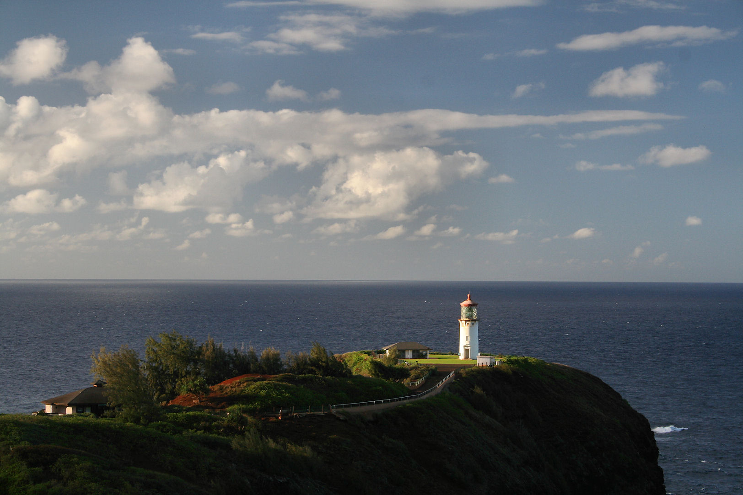
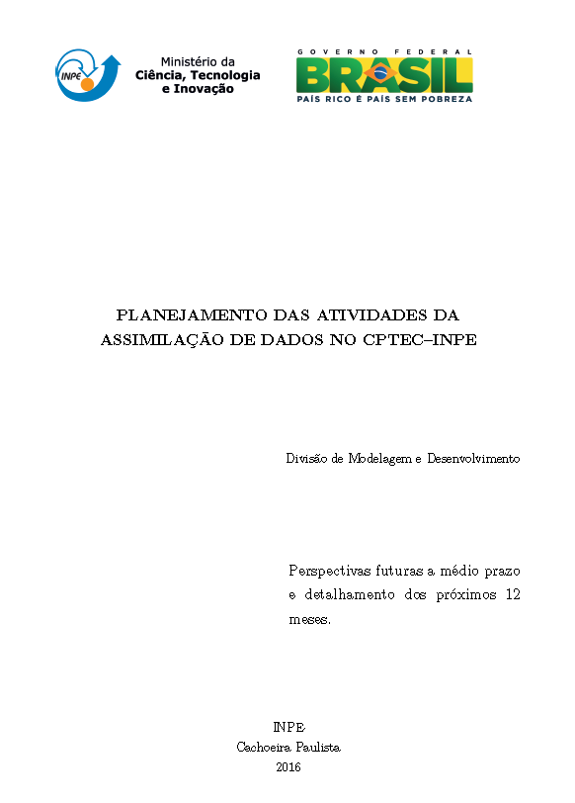

Slide 3
Baseado: Metas do plano diretor do CPTEC (2016-2019)
1. Desenvolver um sistema de modelagem global acoplada envolvendo a atmosfera, oceanos, superfície continental, aerossóis e química, com assimilação de dados em suporte à previsão de eventos extremos.
2. Desenvolver um sistema integrado de modelagem da atmosfera e oceano regional e local com assimilação de dados em alta resolução espacial para a previsão de eventos extremos a curto prazo
3. Desenvolver produtos a partir de dados de novos Satélites Ambientais e Radares Meteorológicos para assimilação de dados e apoio para a previsão de curto prazo
4. Modernizar até 2017 o datacenter do CPTEC com um novo sistema de supercomputação.
5. Desenvolver e implementar um sistema de gerenciamento de dados para acesso rápido e eficiente aos produtos gerados pelo CPTEC/INPE

Slide 4
Proposta: cinco projetos envolvendo AD
Sistema de Modelagem Global (SMG) usando o BAM (Brazilian Global Atmospheric Model) com assimilação de dados;
Sistema de Modelagem Regional (SMR) que envolve a assimilação de dados regional com modelos operacionais do CPTEC;
Sistema de Modelagem Local (SML) que é destinado para a assimilaçãode dados de radar em altíssima resolução;
Sistema de Gestão e Controle de Qualidade de Dados (SGD) que é responsável pela gestão dos dados recebidos no centro;
Sistema de Modelagem por Conjuntos (SMC) Global para atender a demanda por esse produto no centro.

Slide 5
Sistema de Modelagem Global (SMG)
Objetivo Principal: Obter uma versão do SMG envolvendo o BAM que atinga seu máximo potencial através do fornecimento de condições iniciais que explorem todas as informações presentes na base de dados observacional e que leve em consideração os balanços na física, dinâmica e estabilidade numérica desse modelo. Adicionalmente, espera-se que sejam contemplados os primeiros resultados com a assimilação de dados nas demais componentes do sistema terrestre.
Resultado esperado: Espera-se que isso seja feito de tal forma que se garanta a máxima eficiência, melhor qualidade e baixa latência na disponibilidade das informações.
Pré requisito: Isto se consegue com a otimização no uso do fluxo de dados na operação e avaliação do impacto das observações nas previsões.

Slide 6
Sistema de Modelagem Regional (SMR)
Objetivo Principal: Obter uma versão do sistema de modelagem atmosférica regional usando ambos os modelos regionais do CPTEC–INPE (BRAMS e ETA), para que o máximo potencial destes modelos seja atingido. Isto deverá ser feito através do fornecimento de condições iniciais que explorem todas as informações presentes na base de dados observacional e que leve em consideração os balanços na física, dinâmica e estabilidade numérica de cada um desses modelos
Resultado esperado: Espera-se que isso seja feito de tal forma que se garanta a máxima eficiência, melhor qualidade e baixa latência na disponibilidade das informações.
Pré requisito: Isto se consegue com a otimização no uso do fluxo de dados na operação e avaliação do impacto das observações nas previsões.

Slide 7
Sistema de Modelagem Local (SML)
Objetivo Principal: Objetivo Principal: obter uma metodologia de modelagem em altíssima resolução (até 500 m) em regiões metropolitanas explorando ao máximo todas as informações disponíveis na base de dados com a assimilação nas diferentes escalas global (SMG com o BAM), regional (SMR com BRAMS) e local (com inclusão de dados de radar). O foco é obter previsões de qualidade e com antecedência aos eventos extremos
visando aplicações de nowcasting nos centros regionais brasileiros, nos quais o sistema local deverá estar operacional.
Resultado esperado: Espera-se que o desempenho tanto na posição (temporal e espacial) como na intensidade dos eventos de precipitação seja melhor que as versões regionais, para que o esforço dedicado nessa tarefa seja justificado.
Pré requisito: Isto se consegue com a otimização no uso do fluxo de dados na operação e avaliação do impacto das observações nas previsões.

Slide 8
Sistema de Gestão e Controle de Qualidade de Dados (SGD)
Objetivo Principal: desenvolver uma versão do GCQD que possibilite o fluxo
completo e estável dos dados recebidos (tanto no pré-processamento da DOP como na DSA), passando por um processo de controle de qualidade necessário para a assimilação de dados.
Resultado esperado: Essa versão deve abordar todos os sistemas de observação do sistema terrestre e ser composta de uma estrutura de implementação que facilite a contribuição dos colaboradores responsáveis em cada um dos sistemas de observação.
Pré requisito: uso eficiente dos rescursos humanos e computacional no centro atribuindo as devidas resposabilidades para as divisões e pessoas com as respectivas competencias (uma reestruturação da metodologia de tratamento dos dados no CPTEC).

Slide 9
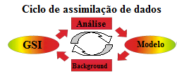
Uma nova forma de gestão dos dados na PNT do CPTEC: três fases.
Banco de dados
Meteorológico
BDM (MARS) / DOP
Feedback
De qualidade
Dados na modelagem do CPTEC
Assimilação de dados
- Completa base de dados
Disponível eficientemente
Assimilação Global/Regional/Local
Usando GSI DA /WRF LETKF
Avaliação de modelos;
Avaliação da qualidade da análise;
Previsões contra observações;
Avaliação do ganho na melhoria da resolução
Avaliação do impacto dos sistema de Obs
Monitoramento da qualidade e ajustes.
Bufr WMO
Fase 3
GCQD
Fase 2
Sistema de gestão e controle de qualidade de dados para a modelagem
Bufr tanque
(formato WMO)
Arquivo Bufr (formato NCEP)
Fase1
Fase3
Banco de Dados
de Satélites
BDS / DSA
Bufr WMO
Feedback
De qualidade

Slide 10
Fase 1: Disponibilidade dos dados pelos grupos de experts
Banco de dados
Meteorológico
BDM (MARS) / DOP
Dados convencionais: base de dados de superfície
Diversas fontes de dados e métodos de transmissão e
recebidos no CPTEC por diversos meios;
Bufr WMO
Tipos de dados para Assimilação
BUFR tanque
Dados convencionais
Dados de vento por satélites
Radiâncias
Dados de radares meteorológicos
Dados de rádio ocultação GNSS
PrepBufr
SatWind
AMSU-A
AIRS/IASI
Dados de satélites
recebidos nos sistemas
de recepção do INPE
e por convênios
institucionais;
HIRS-4
Radar
Banco de Dados
de Satélites
BDS / DSA
RO-GPS
Bufr WMO
GCQD

Slide 11
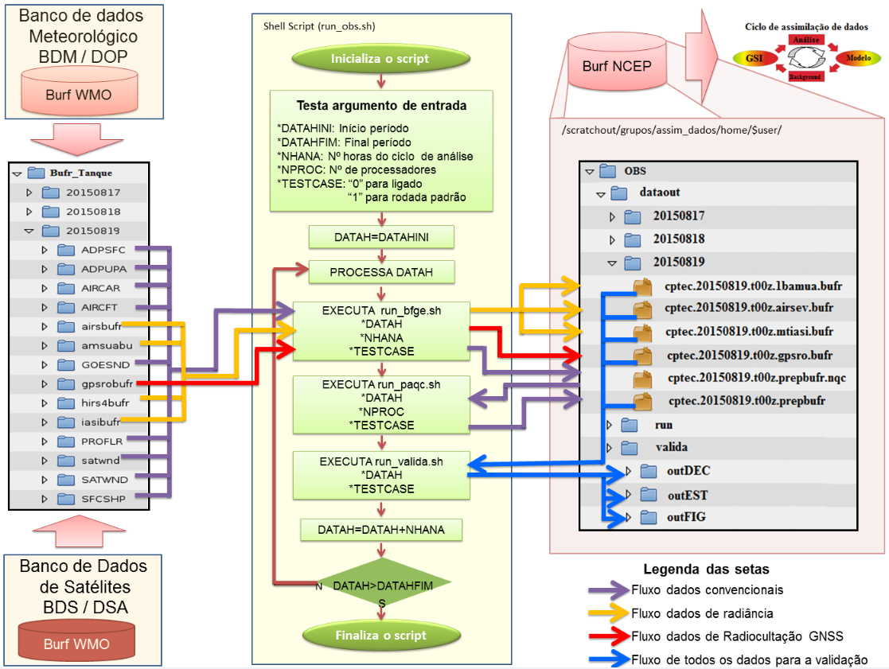
Fase 2: Gestão dos dados para a PNT
Sistema de Gestão e QC de dados.

Slide 12
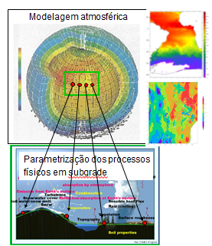
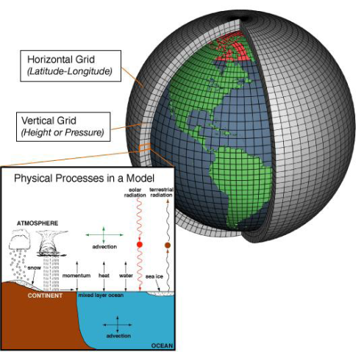
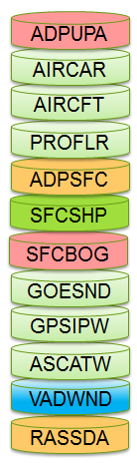
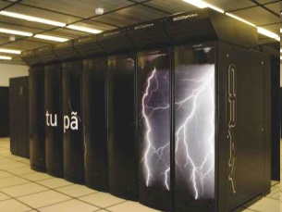
Assimilação nos modelos regionais do CPTEC
Condição inicial
Modelagem cíclica
SatWind
Radiância
GSI
BRAMS
Radar
RO-GPS
Necessidade de recursos computacionais

Slide 13
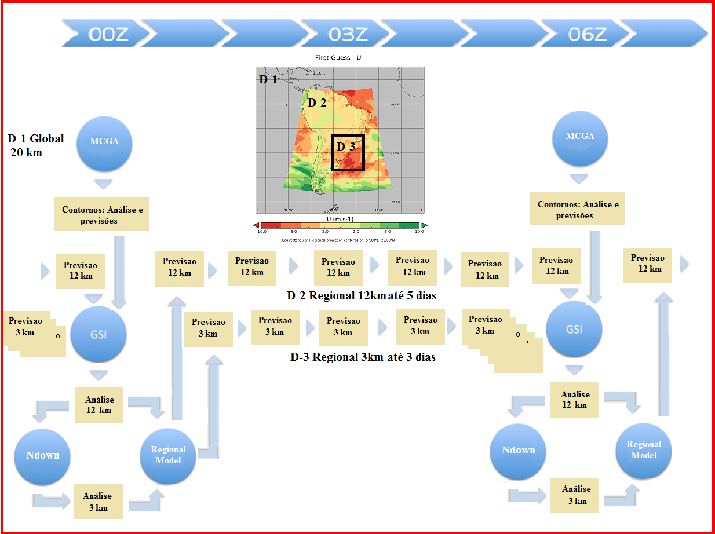
Laboratório de teste:
Projeto SOS-CHUVA
BRAMS
BRAMS

Slide 14
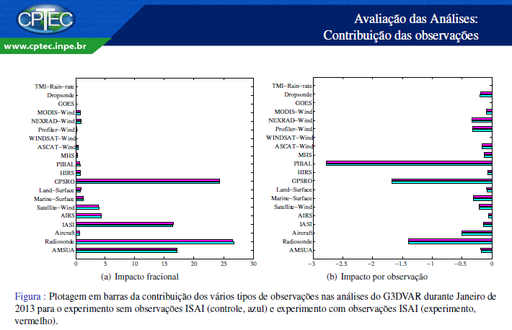
FASE 3 Avaliação de impacto dos dados na PNT
Requer desenvolvimento de um ferramenta
Cortesia: Fábio Luis R. Diniz

Slide 15
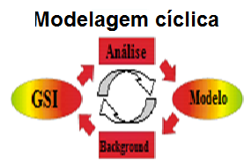
Uma nova forma de gestão dos dados na PNT do CPTEC: três fases.
Banco de dados
Meteorológico
BDM (MARS) / DOP
Feedback
De qualidade
Dados na modelagem do CPTEC
Assimilação de dados
- Completa base de dados
Disponível eficientemente
Assimilação Global/Regional/Local
Usando GSI DA /WRF LETKF
Avaliação de modelos;
Avaliação da qualidade da análise;
Previsões contra observações;
Avaliação do ganho na melhoria da resolução
Avaliação do impacto dos sistema de Obs
Monitoramento da qualidade e ajustes.
Bufr WMO
Fase 3
GCQD
Fase 2
Sistema de gestão e controle de qualidade de dados para a modelagem
Bufr tanque
(formato WMO)
Arquivo Bufr (formato NCEP)
Fase1
Fase3
Banco de Dados
de Satélites
BDS / DSA
Bufr WMO
Feedback
De qualidade

Slide 16






Considerações finais
Sucesso (O CPTEC no topo) envolvendo os dados na
assimilação regional é um Iceberg
Produtos
de previsão regional
de tempo e clima
Essa parte a sociedade vê
Página web
Produtos
Serviço de WEB suporte
Previsão de
tempo
Riscos
Foco
Objetivos
Falhas
Sacrifícios
Mudanças de hábitos
Muito trabalho pesado
DOP
Modelagem Cíclica
DSA
Operação e monitoramento
BRAMS
Processamento
de dados
Banco de
dados
DMD
Recepção de dados brutos
satélites e convencionais
Isso é o que realmente
acontece mas não é visto
Supercomputação

